Slide 1
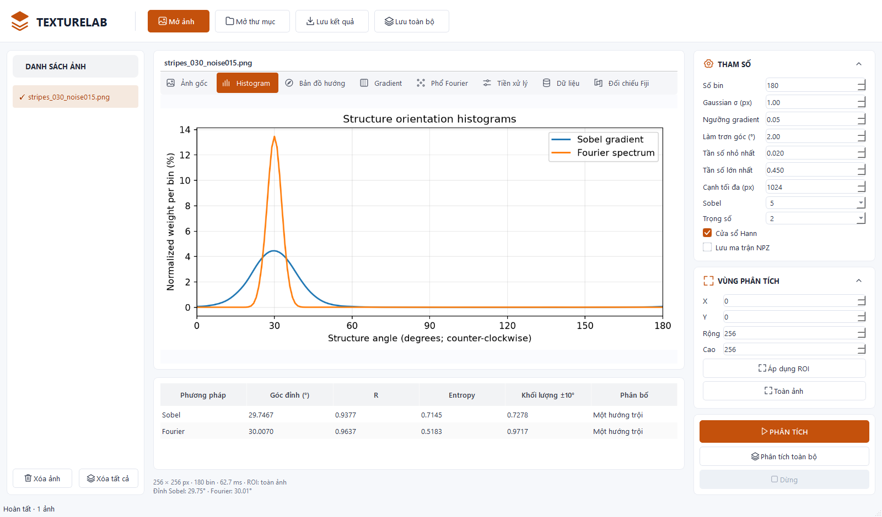
01
BÁO CÁO BÀI TẬP LỚN XỬ LÝ ẢNH
PHÂN TÍCH HƯỚNG
VÀ CẤU TRÚC TEXTURE
Sobel gradient · Histogram hướng
Phổ Fourier · Ứng dụng desktop và CLI
Giảng viên: TS. Nguyễn Tất Thắng
NHÓM BÀI TẬP LỚN 2 · NHÓM LỚP 7
TextureLab Desktop
Nguyễn Trung Kiên – B23DCCN464
Phùng Trần Đức Long – B23DCCN508
Phạm Xuân Minh – B23DCCN564
Nguyễn Viết Vũ – B23DCCN946
TextureLab Desktop · Xử lý ảnh
NHÓM 2 · LỚP 7 01/14
Notes:
Nguồn: README.md; giao diện Qt hiện tại
Gợi ý trình bày: Giới thiệu bài toán, sản phẩm và bốn phần: kiến trúc, xử lý, kiểm chứng, triển khai.

Slide 2
02
Bài toán, đầu ra và quy ước hướng
ĐẦU VÀO
ĐẦU RA
Ảnh xám / RGB, ảnh đơn khung
Ảnh đơn, thư mục hoặc ROI tùy chọn
Histogram và các đỉnh hướng
Góc trội, R, entropy, cảnh báo và ảnh
Cùng dữ liệu và quy ước → hai nhánh độc lập → đối chiếu phân bố
01 · CHUẨN BỊ
02 · PHÂN TÍCH
03 · DIỄN GIẢI
Đọc ảnh, ROI, tiền xử lý
Sobel và phổ Fourier
Histogram, thống kê, xuất
θ ∈ [0°, 180°) · 0° nằm ngang · 90° thẳng đứng · Ngược chiều kim đồng hồ
TextureLab Desktop · Xử lý ảnh
NHÓM 2 · LỚP 7 02/14
Notes:
Nguồn: texture/analysis.py; texture/io.py
Gợi ý trình bày: Hướng cấu trúc khác pháp tuyến gradient 90 độ. R và entropy bổ sung cho góc đỉnh.

Slide 3
03
Kiến trúc hệ thống và trách nhiệm mô-đun
DESKTOP · QT / PYSIDE6
CLI · TÁI LẬP / TỰ ĐỘNG HÓA
app.py: điều phối tương tác
desktop_ui.py: widget và giao diện
desktop_worker.py: QThread + signals
cli.py: analyze, batch, generate, experiment
Cùng AnalysisConfig và analyze()
Không phụ thuộc thao tác giao diện
↓ CÙNG LÕI XỬ LÝ ↓
texture/ · Dữ liệu → thuật toán → thống kê → xuất kết quả
Đầu vào / tạo mẫu
Phân tích / đối chiếu
Đầu ra / thực nghiệm
io.py · synthetic.py
analysis.py · comparison.py
export.py · archive.py
EXIF, RGB, ROI, nhãn
Sobel, FFT, histogram, JSD
CSV, JSON, ảnh, ZIP; experiments.py
tests/ kiểm chứng · fiji/ chạy plugin chính thức · tools/ đo đạc, chụp UI và tạo slide
TextureLab Desktop · Xử lý ảnh
NHÓM 2 · LỚP 7 03/14
Notes:
Nguồn: app.py; desktop_ui.py; desktop_worker.py; cli.py; texture/; fiji/; tools/
Gợi ý trình bày: Qt và CLI gọi chung analyze và write_export. Fiji là đối chứng bên ngoài, không phải thành phần bắt buộc để chạy app.

Slide 4
04
Luồng dữ liệu và tiền xử lý
Tệp ảnh → kiểm tra → EXIF / alpha → ROI → xám → chuẩn hóa → resize → Gaussian
01 · ĐỌC VÀ KIỂM TRA
02 · CHỌN VÙNG / CHUẨN HÓA
PNG, JPEG, BMP, TIFF, WebP đơn khung
Tối đa 20 MiB và 24 triệu pixel
Áp dụng EXIF, ghép alpha trên nền trắng
ROI: x, y, rộng, cao; tối thiểu 32 × 32
RGB → độ chói; min–max về [0, 1]
Giữ tỷ lệ khi thu nhỏ; Gaussian σ tùy chọn
03 · ĐƯA VÀO HAI NHÁNH
04 · LƯU DẤU VẾT
Cùng ảnh đã tiền xử lý cho Sobel và FFT
Desktop chọn sẵn cạnh tối đa 1024 px
Lõi / CLI mặc định 2048 px
Kích thước gốc / ROI / ảnh phân tích
Cấu hình, hệ số resize và cảnh báo
Desktop bổ sung SHA-256 và môi trường chạy
TextureLab Desktop · Xử lý ảnh
NHÓM 2 · LỚP 7 04/14
Notes:
Nguồn: texture/io.py:load_image; texture/analysis.py:prepare_image
Gợi ý trình bày: ROI nằm trên ảnh gốc đã áp dụng EXIF. Chuẩn hóa theo từng ảnh; không dùng để so cường độ tuyệt đối giữa ảnh.

Slide 5
05
Hai phương pháp phân tích hướng
KHÔNG GIAN · SOBEL
TẦN SỐ · FOURIER
01 Sobel 5 × 5 → Gₓ, Gᵧ
02 M = √(Gₓ² + Gᵧ²)
03 Loại gradient yếu và biên
04 Bỏ phiếu tuyến tính, trọng số M²
05 Histogram và nội suy đỉnh
01 Trừ trung bình → cửa sổ Hann
02 F = FFT2(I), công suất P = |F|²
03 Lưới tần số riêng theo H và W
04 Gom năng lượng trong vành tần số
05 Histogram và nhiều đỉnh
θ = [atan2(−Gᵧ, Gₓ) + 90°] mod 180°
θ = [atan2(−fᵧ, fₓ) + 90°] mod 180°
Mặc định: Gaussian σ = 1 px · 180 bin · Làm trơn 2° · Dải Fourier 0,02–0,45 chu kỳ/pixel
TextureLab Desktop · Xử lý ảnh
NHÓM 2 · LỚP 7 05/14
Notes:
Nguồn: texture/analysis.py
Gợi ý trình bày: Histogram bỏ phiếu tuyến tính tuần hoàn; làm trơn và nội suy đỉnh. Lưới tần số phải đúng cho cả ảnh chữ nhật.

Slide 6
06
Desktop: từ thao tác đến kết quả
TƯƠNG TÁC
Mở / kéo thả ảnh, thư mục
ROI bằng chuột hoặc tọa độ
Chỉnh Sobel, Gaussian, FFT
THỰC THI
Ảnh đơn / toàn danh sách
Chạy nền, tiến độ, lỗi từng ảnh
Dừng giữa các ảnh
8 tab kết quả / đối chiếu
Đổi cấu hình / ROI → hủy kết quả cũ · Xuất và chỉnh tham số được khóa trong khi chạy
TextureLab Desktop · Xử lý ảnh
NHÓM 2 · LỚP 7 06/14
Notes:
Nguồn: app.py; desktop_worker.py; thuyet_trinh/assets/desktop_analysis.png
Gợi ý trình bày: QThread tránh chặn UI. Lỗi được ghi riêng từng ảnh. Dừng kiểm tra giữa ảnh; đổi tham số hoặc ROI làm mất hiệu lực kết quả cũ.

Slide 7
07
CLI và hợp đồng dữ liệu đầu ra
BỐN LỆNH
VÍ DỤ SỬ DỤNG
analyze: xử lý một ảnh
batch: xử lý thư mục, ghi lỗi từng ảnh
generate: tạo 15 ảnh mẫu có nhãn
experiment: tái lập bảng và biểu đồ
python cli.py analyze data/samples/stripes_030.png
--out results/single --save-arrays
python cli.py batch data/samples
--out results/batch
Tệp / định dạng
Nội dung và mục đích
summary.json · histograms.csv
Cấu hình, thống kê, metadata; histogram gốc / trơn
PNG · report.html
Ảnh trung gian, biểu đồ, báo cáo kết quả tự chứa
arrays.npz · ZIP desktop
Ma trận tùy chọn; gói kết quả một ảnh hoặc cả lô
batch_summary.csv · errors.csv
CLI tổng hợp kết quả và lỗi; ZIP lô có bảng tổng hợp
Tên thư mục có chỉ số để tránh trùng tên; desktop ghi ZIP qua tệp tạm rồi thay thế nguyên tử.
TextureLab Desktop · Xử lý ảnh
NHÓM 2 · LỚP 7 07/14
Notes:
Nguồn: cli.py; texture/export.py; texture/archive.py
Gợi ý trình bày: analyze và batch dùng chung lõi với GUI. ZIP thuộc desktop; CLI ghi thư mục. NPZ chỉ sinh khi bật tùy chọn.

Slide 8
08
Thiết kế thực nghiệm có nhãn
240
DỮ LIỆU CHÍNH
Vân sin 256 × 256, chu kỳ 16 px
Nhiễu σn: 0; 0,05; 0,15; 0,30
Clip và lượng tử hóa uint8 trước đo
LƯỢT ĐÁNH GIÁ CHÍNH
12 góc × 4 mức nhiễu × 5 seed
Khảo sát
Số lượt
Mục đích
Gaussian
144
Ảnh hưởng tiền xử lý
Số bin
144
Độ phân giải và sai số góc
Hann
72
Rò phổ và độ ổn định đỉnh
240 lượt tương ứng 192 ảnh khác nhau · Seed cố định · Có thêm ảnh hằng, nhiễu và nhiều hướng
TextureLab Desktop · Xử lý ảnh
NHÓM 2 · LỚP 7 08/14
Notes:
Nguồn: results/windows/experiments/accuracy.csv; texture/experiments.py
Gợi ý trình bày: 240 lượt chỉ có 192 ảnh khác nhau vì thay seed ở mức không nhiễu không tạo ảnh mới. Giữ số liệu đã có trong báo cáo.

Slide 9
09
Sai số góc trên bộ vân sin tổng hợp
TẠI σn = 0,30
0,9573°
MAE Sobel
0,0703°
MAE Fourier
Fourier giữ đỉnh ổn định hơn trên bộ vân sin tuần hoàn đã chọn.
TextureLab Desktop · Xử lý ảnh
NHÓM 2 · LỚP 7 09/14
Notes:
Nguồn: results/windows/experiments/accuracy_summary.csv
Gợi ý trình bày: MAE dùng khoảng cách trục modulo 180 độ. Kết quả chỉ áp dụng cho bộ tổng hợp đang khảo sát.

Slide 10

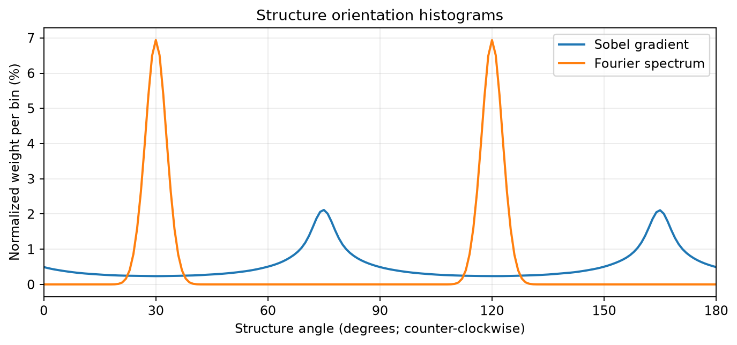
10
Nhiều hướng: đọc cả phân bố
Hai vân: 30° và 120°
FOURIER
SOBEL
Hai đỉnh ≈ 30,01° và 120,01°
R gần 0 do hai trục triệt tiêu
Đỉnh ≈ 74,84° và 164,86°
Gradient tổng không tách từng vân
TextureLab Desktop · Xử lý ảnh
NHÓM 2 · LỚP 7 10/14
Notes:
Nguồn: results/windows/fiji/crossing_030_120/python/summary.json; histogram.png
Gợi ý trình bày: Hai trục vuông góc có thể cho R gần 0. Gradient của tổng hai vân không tách riêng từng thành phần.

Slide 11
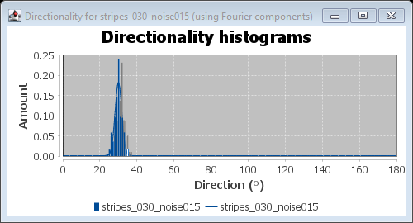
11
Đối chiếu Directionality chính thức
15 ảnh · 14 ảnh có tín hiệu · 11 ảnh một hướng có nhãn
MAE góc của histogram thô đã căn chỉnh, trên 11 ảnh một hướng
Nhánh
MAE Python
MAE Fiji
Δ đỉnh TB
Sobel
0,1907°
0,5834°
0,5957°
Fourier
0,1607°
0,1980°
0,0507°
ImageJ 1.54p · Directionality 2.3.0
Gaussian σ = 1 · 180 bin · 0–180°
Nhập CSV vào app: Δ đỉnh, JSD, MAE.
So cả phân bố khi có nhiều hướng.
TextureLab Desktop · Xử lý ảnh
NHÓM 2 · LỚP 7 11/14
Notes:
Nguồn: fiji/; texture/comparison.py; results/windows/fiji/comparison_summary.json
Gợi ý trình bày: Java chạy plugin chính thức; Python căn chỉnh histogram tuần hoàn, đo chênh đỉnh, JSD và MAE histogram. Amount không đồng nhất với R.

Slide 12
12
Khảo sát tham số và chi phí xử lý
GAUSSIAN: σ TỪ 0 → 2 PX
HANN: TẮT → BẬT
MAE Sobel: 0,7818° → 0,1240°
Làm trơn ổn định gradient có nhiễu.
MAE Fourier: 0,3944° → 0,1292°
Giảm ảnh hưởng gián đoạn ở biên.
Thời gian lõi · trung vị 5 lần sau 1 lần làm nóng
Ảnh vuông
128 px
256 px
512 px
1024 px
Thời gian
3,26 ms
15,72 ms
70,55 ms
300,67 ms
Tăng số bin không luôn giảm sai số. Microbenchmark add.at / bincount có tỉ số tốc độ 0,988–1,034; chưa đủ bằng chứng tăng tốc rõ rệt.
TextureLab Desktop · Xử lý ảnh
NHÓM 2 · LỚP 7 12/14
Notes:
Nguồn: results/windows/experiments/*summary.csv; runtime.csv; results/windows/optimization/voting.csv
Gợi ý trình bày: Thời gian lõi khác thời gian cả app và xuất ảnh. Số liệu cũ được giữ để nhất quán báo cáo; không suy rộng thành tốc độ toàn hệ thống.

Slide 13
13
Kiểm thử, tái lập và triển khai
CHẤT LƯỢNG MÃ
TÁI LẬP
63 kiểm thử: lõi, giao diện, CLI, tái lập
Ruff: định dạng, import, lỗi tĩnh
Tách UI, worker, thuật toán và xuất dữ liệu
Ảnh tổng hợp có nhãn và seed cố định
Cấu hình, CSV, môi trường và nhật ký
JAR Fiji có phiên bản / SHA-256 đối chiếu
CHẠY TỪ MÃ NGUỒN
ĐÓNG GÓI DESKTOP
Python ≥ 3.11 và môi trường .venv
Windows: run_windows.bat
Linux / macOS: sh run_unix.sh
build.py → PyInstaller, thư mục onedir
Windows: dist/TextureLab/TextureLab.exe
Windows đã kiểm chứng; macOS chưa thử
Cài đặt → chạy kiểm thử → phân tích / thực nghiệm → đối chiếu → đóng gói trên máy đích
TextureLab Desktop · Xử lý ảnh
NHÓM 2 · LỚP 7 13/14
Notes:
Nguồn: tests/; pytest.ini; pyproject.toml; build.py; run_windows.bat; README.md
Gợi ý trình bày: Bộ kiểm thử gồm thuật toán, CLI, UI, ROI, ZIP, dữ liệu lỗi và đối chiếu. PyInstaller cần đóng gói trên hệ điều hành đích. Chưa có bản EXE đi kèm kho mã.

Slide 14
14
Kết luận và hướng phát triển
ĐÃ HOÀN THÀNH
PHẠM VI KẾT LUẬN
Sobel và Fourier dùng chung quy ước hướng.
Desktop + CLI, ROI, xử lý lô và xuất dữ liệu.
Kiểm thử, thực nghiệm và đối chiếu Fiji.
Dữ liệu tổng hợp có kiểm soát.
Chưa đánh giá ảnh tự nhiên có nhãn.
Chưa kiểm chứng trên macOS.
HƯỚNG PHÁT TRIỂN
Histogram nhiều đỉnh
bổ sung thông tin
cho độ tập trung R.
Ảnh vật liệu / hiển vi có nhãn độc lập.
Trường hướng cục bộ và phân tích đa thang.
So khớp tập nhiều đỉnh và toàn phân bố.
Cảm ơn thầy và các bạn đã lắng nghe!
TextureLab Desktop · Xử lý ảnh
NHÓM 2 · LỚP 7 14/14
Notes:
Nguồn: README.md; kết quả thực nghiệm trong results/windows/
Gợi ý trình bày: Kết luận bao quát sản phẩm, lõi, dữ liệu và đối chứng. Không khẳng định độ chính xác trên ảnh vật liệu tự nhiên khi chưa có dữ liệu có nhãn.

